Slide 1

Interna IT izobraževanja KIS
Uporaba statističnega programa R
Modul A: Osnove R-a, R-studia in pisanja kode
Jana Obšteter
16. 11. 2020

Slide 2
Vsebina
1. Osnove R-a in R-studia
2. Osnovni podatkovni tipi in strukture
3. Osnovne operacije
4. Osnove dela z datotekami
5. Povzemanje podatkov
6. Preurejanje podatkov
7. Pomoč za R in dobra praksa pisanja kode

Slide 3
Struktura predavanj
Osnove (ModulA.pdf predstavitev)
Vaje (ModulA.Rmd, ModulA.R, ModulA.pdf)
Koda
Po vsakem sklopu predavanj bomo naredili pripadajoči del vaj

Slide 4
1. Osnove R-a in R-studia (izvršitev kode, paketi)
2. Osnovni podatkovni tipi in strukture
3. Osnovne operacije
4. Osnove dela z datotekami
5. Povzemanje podatkov
6. Preurejanje podatkov
7. Pomoč za R in dobra praksa pisanja kode

Slide 5

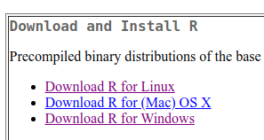

Namestitev R-a in R-studia
: https://cloud.r-project.org/ (Mac, Windows, Linux)
  Linux: sudo apt -y install r-base, or download deb/tar.gz
  Windows

Slide 6

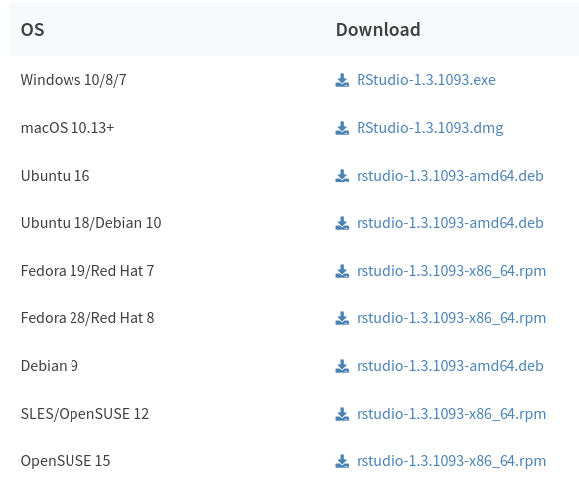
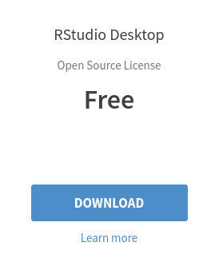
Namestitev R-a in R-studia
: https://rstudio.com/products/rstudio/download/
Izberemo datoteko
glede na operacijski
sistem

Slide 7

Tu odpiramo /
pišemo /
urejamo
ukazne datoteke
Ukazne datotek v R-u = .R
Urejevalnik / podatki
Okolje (spremenljivke) /
zgodovina
Datotke / grafi / paketi / pomoč
Konzola

Slide 8
R-studio
Urejevalnik / podatki
Okolje (spremenljivke) /
zgodovina
Tu izvršujemo ukaze /
vidimo izpis
Datoteke / grafi / paketi / pomoč
Konzola

Slide 9
Prva pred-vaja

Slide 10


R-studio
Če tega okna nimamo, kliknemo
in izberemo Rscript
Vpišimo 3+5
Pritisnemo Ctrl+Enter
ali
Okolje (spremenljivke) /
zgodovina
Datotke / grafi / paketi / pomoč
Konzola

Slide 11
R-studio
Urejevalnik / podatki
Okolje (spremenljivke) /
zgodovina
Datotke / grafi / paketi / pomoč
Vpišimo 3+5 in Enter

Slide 12


Ukazna koda
vrednosti/objekte shranimo v spremenljivke
Pripis vrednosti: <- ali =
Osnova sintaksa:
imeSpremenljivke <- vrednost
Ime spremenljivke:
  dovoljene male, velike črke, številke, . in _;
  ne sme se začeti s številko ali _
Klic spremenljivke: ime spremenljivke brez navednic
imeSpremenljivke

Slide 13
Ukazna koda
Klic funkcij:
imeFunkcije(podatki)
Obnašanje funkcije lahko prilagodimo s parametri
imeFunkcije(podatki, parametri)
R je case-sensitive! (razlika med malimi in VELIKIMI črkami): Beseda ≠ beseda
Vrstice, ki se začnejo z # niso izvršene = komentar

Slide 14
Ukazna koda
Pisanje direktno v konzolo in Enter ali
Pisanje v urejevalnik in izvršitev v kosu ali vrstica po vrstico [Ctrl + Enter]
Pisanje v urejevalnik omogoča shranjevanje kode → .R
V konzoli lahko prikličemo predhodne ukaze:
Izvršitev ukazne datoteke v terminalu: Rscript datoteka.R

Slide 15
Ukazna koda
Ctrl+C: prekine ukaz v konzoli
Esc: zbriše vrstico v konzoli
Ctrl + A: izbere vso kodo v urejevalniku
Ctrl+1: prestavi kurzor v urejevalnik
Ctrl+2: prestavi kurzor v konzolo
Več bližnjic: https://tinyurl.com/oqh3o3g

Slide 16
Delovno okolje
V delovno okolje se shranjujejo prebrani podatki, ustvarjene spremenljivke, naložene knjižnice ...
Ob vsakem zagonu R-a se pobrišejo spremenljivke, naloženi podatki, knjižnice …
Ponovno prebrati podatke, naložiti knjižnice ...

Slide 17
Nameščanje paketov / knjižnic
Paket = skupek funkcij in podatkov
Viri paketov: CRAN, bioConductor, git
Paket base vključen (osnovne funkcije)
Funkcija install.packages(“ImePaketa”)
Ali: Tools > Install packages
Enkratna namestitev

Slide 18
Nalaganje knjižnic
Ob vsakem zagonu R-a
Funkcija library(ImePaketa)
Ali: Packages (spodnje desno okno) > obkljukamo paket

Slide 19
Druga pred-vaja

Slide 20
Inštalirajmo pakete reshape, tidyr, dplyr
V konzolo vpišemo:
  install.packages(c(“reshape”, “tidyr”, “dplyr”), dependencies = TRUE)
  (kopiranje ne bo delovalo zaradi napačnih navednic)

Slide 21

Samodejno dopolnjevanje
tab dopolni ime spremenljivke / funkcije
  Vnesemo prvih par črk + tab: če je začetek unikaten – dopolni, drugače izpiše možnosti

Slide 22
1. Osnove R-a in R-studia
2. Osnovni podatkovni tipi in strukture
3. Osnovne operacije
4. Osnove dela z datotekami
5. Povzemanje podatkov
6. Preurejanje podatkov
7. Pomoč za R in dobra praksa pisanja kode

Slide 23
Podatkovni tipi
Cela števila (integer): 0, 1, 50, 1000000, -20, -550000 ...
Realna števila (numeric): 1, 2.5, 900.23 …
Znaki (character): v navednicah, “a”, “beseda”, “Lahko tudi stavek”, “5”, “100” …
Logični vector (logical): TRUE / FALSE
Manjkajoča vrednost: NA
Ni število (not a number): NaN
Prazen element: NULL

Slide 24
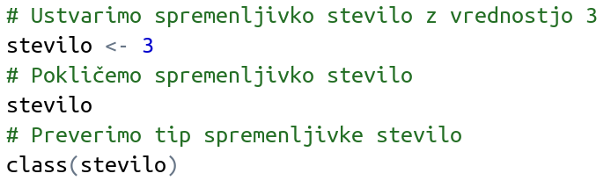
Podatkovni tipi
Primer pripisa vrednosti spremenljivki

Slide 25
Podatkovni tipi
Med podatkovnimi tipi lahko pretvarjamo s funkcijo
as.podatkovniTip()
as.integer(vrednost/spremenljivka)
as.numeric(vrednost/spremenljivka)
as.character(vrednost/spremenljivka)
as.factor()
…
Podatkovni tip preverimo s funkcijo class(spremenljivka)

Slide 26

Vaja: Osnove R-a in podatkovni tipi
Datoteke
  ModulA.Rmd: s pritiskom na izvršimo kodo
  ModulA.R: spuščamo kodo z Ctrl+Enter ali
  ModulA.pdf: pdf s kodo
Vse datoteke z ali brez rešitev!
  ModulA_brezResitev.Rmd
  ModulA_brezResitev.R
  ModulA_brezResitev.pdf

Slide 27
Vaja
ModulA.Rmd / ModulA.R:
Osnove R-a in Osnovni podatkovni tipi - Podatkovni tipi

Slide 28
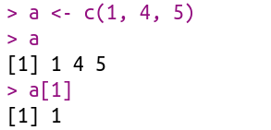
Podatkovne strukture
Vektor (vector)
  vrednosti: en podatkovni tip
  funkcija c(vrednosti)
  c(1, 4, 5), c(‘a’, ‘b’) ali
  1:10 (številsko zaporedje)
  Izbira elementa z indeksom: a[1]

Slide 29
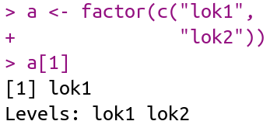
Podatkovne strukture
Faktor (factor)
  vrednosti: kategorične spremenljivke
  Določeno število vrednosti (poletje-zima, pon-tor-sre, 2010-2011-2012, Slovenija-Avstrija-Hrvaška …) = ravni
  funkcija factor(c(vrednosti))
  factor(c(‘lok1’,‘lok2’))
  Izbira elementa z indeksom: a[1]

Slide 30
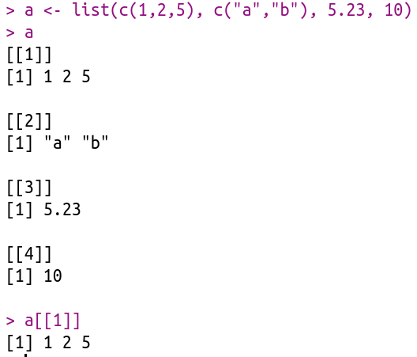
Podatkovne strukture
Seznam (list)
  Različni podatkovni tipi
  Funkcija list(elementi)
  list(c(1,2,5),
  c(‘a’,‘b’),
  5.23,
  10)
  Izbira elementa z indeksom:
  a[[1]]

Slide 31
Podatkovne strukture
Podatkovni okvir / tabela (data frame)
  dvodimenzionalna struktura
  stolpci in vrstice (lahko poimenovani), različni podatkovni tipi
  funkcija
  data.frame(imeStolpca1 = vektor, ...)
  data.frame(ID = c(1,2,3),
  visina = c(182, 183, 190))

Slide 32
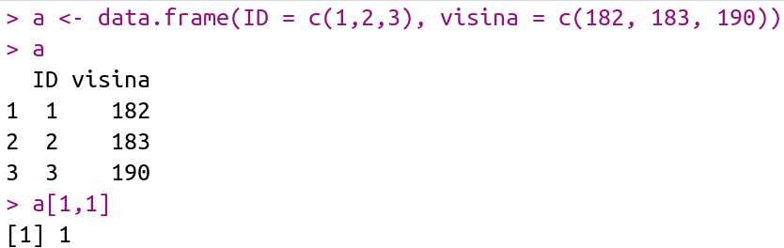
Podatkovne strukture
Podatkovni okvir / tabela (data frame)
  Izbira elementa z indeksom vrstice in stolpca: a[1, 1]
  Izbira stolpca z indeksom stolpca: a[, 1]
  Izbira stolpca z imenom stolpca: a$imeStolpca
  Izbira vrstice z indeksom vrstice: a[1, ]

Slide 33
Podatkovne strukture
Matrika (matrix)
  Dvodimenzionalna struktura
  Matrično računanje: inverza (solve()),
  množenje (%*%) ...
  Funkcija
  matrix(podatki,
  nrow = #vrstic,
  ncol = #stolpcev,
  byrow = TRUE/FALSE)

Slide 34
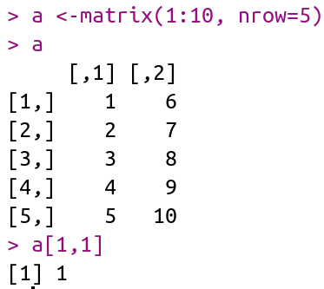
Podatkovne strukture
Matrika (matrix)
  matrix(1:10, nrow=5)
  Izbira elementa z indeksom vrstice in stolpca:
  a[1, 1]
  Izbira stolpca z indeksom stolpca: a[, 1]
  Izbira vrstice z indeksom vrstice: a[1, ]

Slide 35
Podatkovne strukture
Polje (array)
  Kot matrika, vendar poljubno število dimenzij
  funkcija
  array(data = podatki,
  dim = vektorDimenzij,
  dimnames = imenaDimenzij)

Slide 36
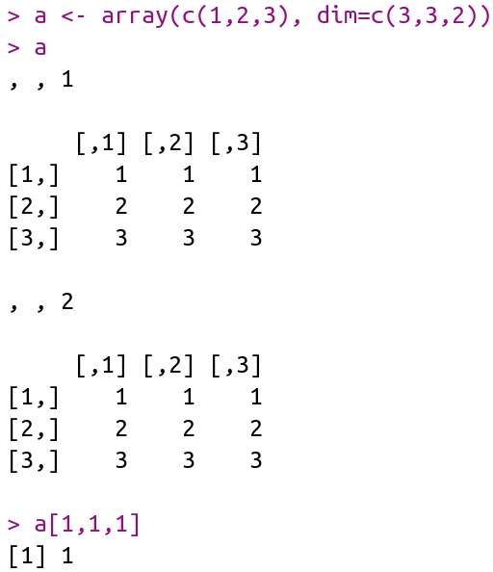
Podatkovne strukture
Polje (array)
  a <- array(c(1,2,3), dim=c(3,3,2))
  Izbira elementa z indeksom vseh dimenzij: a[1, 1, 1]

Slide 37
Podatkovne strukture
Preveri strukturo: class(objekt)
Preveri dolžino: length(objekt)
Pretvarjanje med strukturami: as.struktura()
  as.vector()
  as.list()
  as.data.frame()
  as.matrix()

Slide 38
Vaja
ModulA.Rmd / ModulA.R:
Osnovni podatkovni tipi in strukture

Slide 39
1. Osnove R-a in R-studia (izvršitev kode, paketi)
2. Osnovni podatkovni tipi in strukture
3. Osnovne operacije
4. Osnove dela z datotekami
5. Povzemanje podatkov
6. Preurejanje podatkov
7. Pomoč za R in dobra praksa pisanja kode

Slide 40




Osnovni operatorji
Aritmetični operatorji:
  seštevanje/odštevanje/množenje/deljenje: +|-|*|/
  Potenca: ^
  Ostanek: %%, celoštevilski kvocient %/%
  Matrično množenje: %*%
odštevanje
potenca
ostanek
celoštevilski kvocient

Slide 41




Osnovni operatorji
Primerjalni operatorji (vrnejo logično vrednost):
  Večje / manjše: >,>=, <, <=
  Preverjanje enakosti / neenakosti: == / !=
  Preverjanje vsebnosti: %in%
Ali je 3 večje od 5
Ali je 3 enako 3
Ali 3 ni enako 3
Ali je 3 med vrednostmi c(1,2,3)

Slide 42



Osnovni operatorji
Logični operatorji (vrnejo logično vrednost):
  Negacija: !
  In: & (element po element), && (za celoten objekt)
  Ali: | (element po element), || (za celoten objekt)
Ali ni res, da je 3 večje od 4
Ali je 3 enako 3 IN
3 večje od 4
Ali je 3 enako 3 ALI
3 večje od 4

Slide 43


Osnovni operatorji
Združevanje / lepljenje znakov
  paste(znak1, znak2, sep=”ločilo”)
  paste0(znak1, znak2), ločilo = “”
  znak je lahko tudi vektor → zlepi se prvi element vektorja 1 s prvim elementov vektorja 2 itd.

Slide 44
Osnovni operatorji
Operatorje lahko apliciramo direktno na vrednosti
5 + 5 ali
5 == 5
ali na spremenljivke
a <- 5
a + a ali
a == a

Slide 45
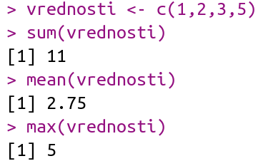
Osnovne vgrajene funkcije
Vsota: sum(vektor)
Povprečje: mean(vektor)
Varianca: var(vektor)
Dolžina: length(element)
Pomoč: ?ImeFunkcije
Minimum: min(vektor)
Maximum: max(vektor)
Izpiši: print(element)

Slide 46
Vaja
ModulA.Rmd / ModulA.R:
Osnovne operacije

Slide 47
1. Osnove R-a in R-studia (izvršitev kode, paketi)
2. Osnovni podatkovni tipi in strukture
3. Osnovne operacije
4. Osnove dela z datotekami
5. Povzemanje podatkov
6. Preurejanje podatkov
7. Pomoč za R in dobra praksa pisanja kode

Slide 48
Delovni imenik
Working directory
Privzeta lokacija za branje / pisanje datotek
setwd(potDoImenika) ali
Session > Set Working Directory > Choose Directory

Slide 49
Branje datotek
Različne funkcije za različne vrste datotek
Osnovna sintaksa:
read.tipDatoteke(datoteka, parametri)

Slide 50
Branje datotek
csv (comma separated values)
  read.csv(potDoDatoteke/ImeDatoteke)
  Parametri (neobvezni) ?read.csv()
    header: ali datoteka vključuje imena stolpcev, TRUE / FALSE (default = TRUE)
    sep: kaj razmejuje stolpce, “ločilo” (“,”, “.”, “ “, “\t”) (default = “,”)
    dec: kateri znak označuje decimalko (default = “.”)
    row.names: vektor imen vrstic (default: številka vrstice)
    col.names: vektor imen stolpcev (default: “V” + št. Stolpca)
    skip: število vrstic, ki jih preskoči pri branju (default = 0)

Slide 51
Branje datotek
evropski csv (comma separated values)
  read.csv(potDoDatoteke/ImeDatoteke)
  Parametri (neobvezni) ?read.csv()
    header: ali datoteka vključuje imena stolpcev, TRUE / FALSE (default = TRUE)
    sep: kaj razmejuje stolpce, “ločilo” (“,”, “.”, “ “, “\t”) (default = “;”)
    dec: kateri znak označuje decimalko (default = “,”)
    row.names: vektor imen vrstic (default: številka vrstice)
    col.names: vektor imen stolpcev (default: “V” + št. Stolpca)
    skip: število vrstic, ki jih preskoči pri branju (default = 0)

Slide 52
Branje datotek
txt
  read.delim(potDoDatoteke/ImeDatoteke)
  parametri (neobvezni) ?read.delim()
    header: ali datoteka vključuje imena stolpcev, TRUE / FALSE (default = TRUE)
    sep: kaj razmejuje stolpce, “ločilo” (“,”, “.”, “ “, “\t”) (default = “\t”)
    dec: kateri znak označuje decimalko (default = “.”)
    row.names: vektor imen vrstic (default: številka vrstice)
    col.names: vektor imen stolpcev (default: “V” + št. Stolpca)
    skip: število vrstic, ki jih preskoči pri branju (default = 0)

Slide 53
Branje datotek
tabela
  read.table(potDoDatoteke/ImeDatoteke)
  parametri (neobvezni) ?read.table()
    header: ali datoteka vključuje imena stolpcev, TRUE / FALSE (default = FALSE)
    sep: kaj razmejuje stolpce, “ločilo” (“,”, “.”, “ “, “\t”) (default = “ ”)
    dec: kateri znak označuje decimalko (default = “.”)
    row.names: vektor imen vrstic (default: številka vrstice)
    col.names: vektor imen stolpcev (default: “V” + št. Stolpca)
    skip: število vrstic, ki jih preskoči pri branju (default = 0)

Slide 54
Branje datotek
excel dokument
  knjižnica library("readxl")
  read_xls / read_xlsx(potDoDatoteke/ImeDatoteke)
  parametri (neobvezni) ?read_xls()
    sheet: številka/ime lista
    range: obseg celic za branje ("B3:D87", "Budget!B2:G14")
    col_names: ali dokument vsebuje imena stolpcev
    col_type: vektor podatkovnih tipov v stolpcih ali NULL
    skip: preskoči n število vrstic

Slide 55
Branje datotek
iz odložišča (clipboard)
  read.table(“clipboard”)

Slide 56
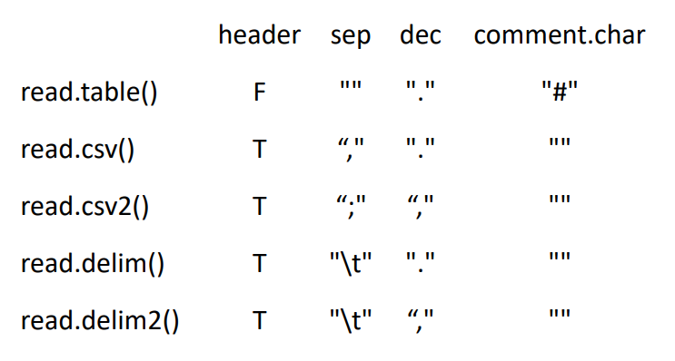
Branje datotek

Slide 57
Branje večjih datotek
readr: write_delim / read_table2
data.table: fwrite / fread
feather: write_feather / read_feather (binarno)
vroom: vroom / vroom_write

Slide 58
Lastnosti prebranih podatkov
Izpiši prvih par vrstic: head(tabela, n=x), privzet n = 6
Izpiši zadnjih par vrstic: tail(tabela, n=x), privzet n = 6
Struktura: str(tabela)
Število vrstic: nrow(tabela)
Število stolpcev: ncol(tabela)
Dimenzija tabele: dim(tabela)
Povzemi vse spremenljivke: summary(tabela)

Slide 59
Osnovne operacije na tabelah
Izberi stolpec: tabela$imeStolpca, tabela[,štStolpca]
Izberi vrstico: tabela[štVrstice,]
Izberi vrstice, ki zadostujejo pogoju v stolpcu (in vse stolpce):
tabela[tabela$imeStolpca == vrednost, :]
  tabela[tabela$imeStolpca > vrednost, :]
Izberi vrstice, ki zadostujejo večim pogojem v stolpcu (in vse stolpce):
tabela[(tabela$imeStolpca1 > vrednost) &
(tabela$imeStolpca2 < vrednost), ]
pogoj
vsi stolpci
IN

Slide 60
Osnovne operacije na tabelah
Alternativa za izbiranje stolpcev: funkcija subset()
subset(x = tabela,
subset = pogoj,
select = stolpci, ki obdržimo/odstranimo)

Slide 61
Osnovne operacije na tabelah
Spremeni ime stolpca/-ev:
  colnames(tabela) <- c(ImenaStolpcev)
  colnames(tabela)[štStolpca] <- c(ImeStolpca)

Slide 62
Osnovne operacije na tabelah
Povzemi stolpec:
  Numeričen: summary(objekt$imeStolpca)
  Kategoričen: table(objekt$imeStolpca)
Ustvari nov stolpec:
  objekt$novStolpec <- vsebinaStolpca
  → dolžina nove vsebine = dolžina obstoječe vsebine
  objekt$novStolpec <- NA (inicializiraj prazen stolpec)

Slide 63
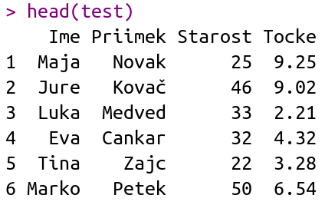
Primer branja tabele – ocene testa
# Preberemo datoteko
# Preverimo prvih par vrstic

Slide 64
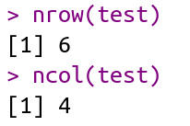
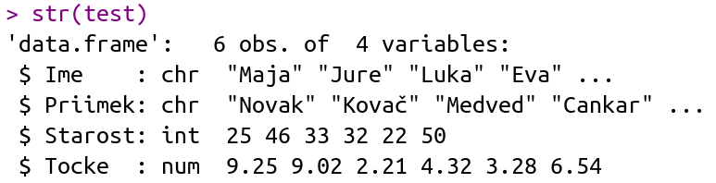
Primer branja tabele
# Preverimo število vrstic / stolpcev
# Preverimo strukturo

Slide 65
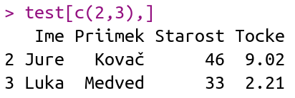

Primer branja tabele
# Izberemo drugo in tretjo vrstico
# Izberemo tretji stolpec

Slide 66
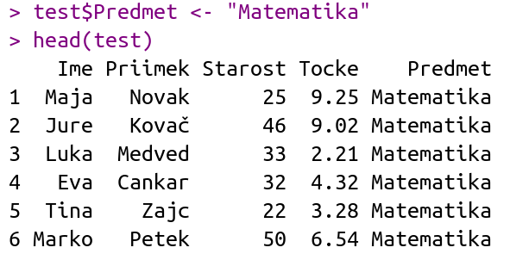
Primer branja tabele
# Ustvarimo nov stolpec

Slide 67
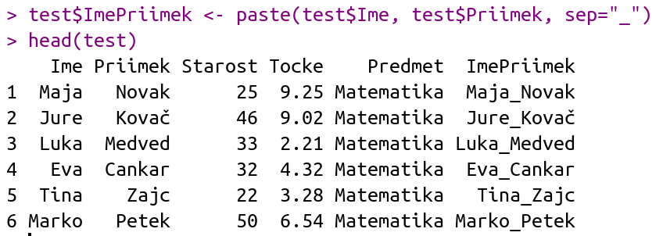
Primer branja tabele
# Zlepimo dva stolpca v nov stolpec

Slide 68
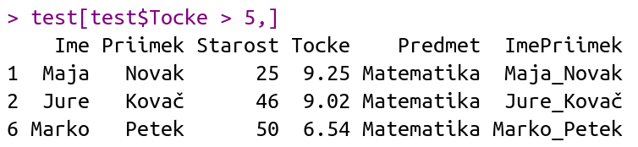
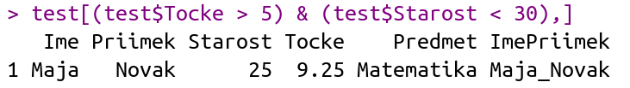
Primer branja tabele
# Izberemo kandidate, ki so dosegli nad 5 točk
# Izberemo kandidate, ki so dosegli nad 5 točk in so mlajši od 30

Slide 69

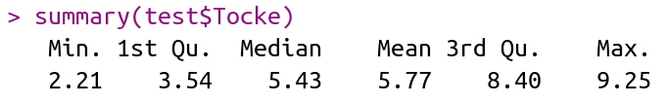
Primer branja tabele
# Izračunamo povprečno starost
# Povzamemo stolpec Tocke

Slide 70
Pisanje datotek
tabela
  write.table(objekt, potDoDatoteke/ImeDatoteke)
  parametri (neobvezni) ?write.table()
    quote: zapiši znake z navednicami, TRUE / FALSE (default=TRUE)
    sep: kaj razmejuje stolpce, “ločilo” (“,”, “.”, “ “, “\t”) (default=“ ”)
    append: ali dodati objekt v datoteko, TRUE / FALSE (default=FALSE)
    row.names: zapiši imena vrstic, TRUE/FALSE (default=TRUE)
    col.names: zapiši imena stolpcev, TRUE/FALSE (default=TRUE)

Slide 71
Pisanje datotek
csv
  write.csv(objekt, potDoDatoteke/ImeDatoteke)
  parametri (neobvezni) ?write.table()
    quote: zapiši znake z navednicami, TRUE / FALSE (default=TRUE)
    sep: kaj razmejuje stolpce, “ločilo” (“,”, “.”, “ “, “\t”) (default=“,”)
    append: ali dodati objekt v datoteko, TRUE / FALSE (default=FALSE)
    row.names: zapiši imena vrstic, TRUE/FALSE (default=TRUE)
    col.names: zapiši imena stolpcev, TRUE/FALSE (default=TRUE)

Slide 72
Pisanje datotek
evropski csv
  write.csv2(objekt, potDoDatoteke/ImeDatoteke)
  parametri (neobvezni) ?write.table()
    quote: zapiši znake z navednicami, TRUE / FALSE (default=TRUE)
    sep: kaj razmejuje stolpce, “ločilo” (“,”, “.”, “ “, “\t”) (default=“;”)
    append: ali dodati objekt v datoteko, TRUE / FALSE (default=FALSE)
    row.names: zapiši imena vrstic, TRUE/FALSE (default=TRUE)
    col.names: zapiši imena stolpcev, TRUE/FALSE (default=TRUE)

Slide 73
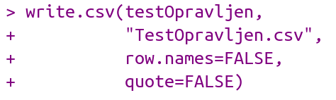
Primer pisanja tabele
# Shranimo kandidate z več kot 5 točkami v novo tabelo
# Zapišemo tabelo kot csv datoteko
Ime tabele
Nočemo shraniti imena vrstic
Nočemo shraniti znakov z navednicami

Slide 74
Vaja
ModulA.Rmd / ModulA.R:
Osnove dela z datotekami

Slide 75
1. Osnove R-a in R-studia (izvršitev kode, paketi)
2. Osnovni podatkovni tipi in strukture
3. Osnovne operacije
4. Osnove dela z datotekami
5. Povzemanje podatkov
6. Preurejanje podatkov
7. Pomoč za R in dobra praksa pisanja kode

Slide 76
Povzemanje podatkov
Srednje vrednosti in razpršenost podatkov
  Povprečje, mediana, modus, razpon, variance, standardni odklon, kvantili
Povzemanje po ravni neke spremenljivke

Slide 77
Srednje vrednosti
Vsota: sum(vektor)
  Vsota stolpcev tabele:
  colSums(data, na.rm = TRUE/FALSE)
  Vsota vrstic tabele:
  rowSums(data, na.rm = TRUE/FALSE)
  Funkciji povzameta vse vrstice/stolpce razen prve(ga)
  stolpci/vrstice morajo imeti numerične/logične vrednosti

Slide 78
Srednje vrednosti
Povprečje: mean(vektor)
  Povprečje stolpcev tabele:
  colMeans(data, na.rm = TRUE/FALSE)
  Vsota vrstic tabele:
  rowMeans(data, na.rm = TRUE/FALSE)
  Funkciji povzameta vse vrstice/stolpce razen prve(ga)
  stolpci/vrstice morajo imeti numerične/logične vrednosti

Slide 79
Srednje vrednosti
Mediana: median(vektor)
Modus: mfv() v paketu modeest ali s tabeliranjem podatkov table()
Varianca: var(vektor)
Standardni odklon: sd(vektor)
Kvantili: quantile(vektor)
  Specifični kvantil: dodamo parameter probs = c(kvantili))

Slide 80
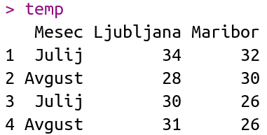
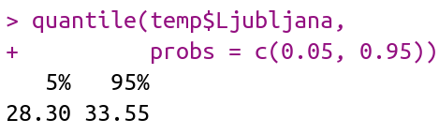

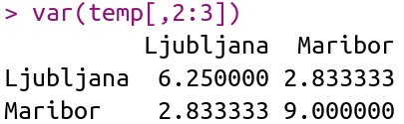

Kvantili temperatur v Ljubljani
Samo 2. in 3. stolpec sta numerična
Varianca stolpcev
Vsota vrstic
Povprečje stolpcev
varianca
kovarianca

Slide 81
Povzemanje podatkov po skupinah
Povzemanje po ravni neke spremenljivke (npr. povprečja različnih skupin)
Povzemanje s trivialno funkcijo
Funkcija aggregate
aggregate(formula, FUN=”funkcija”)
formula:
odvisna_spremenljivka ~ neodvisna spremenljivka1 + neodvisna_spremenljivka2 + …
funkcija: ime poljubne funkcije

Slide 82
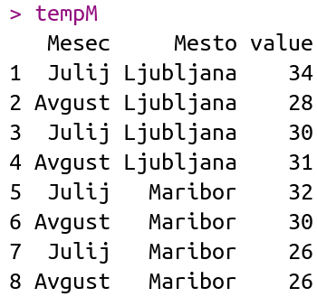
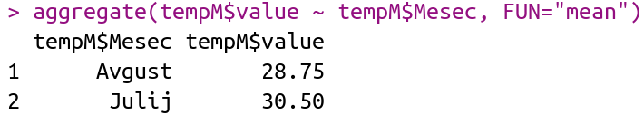
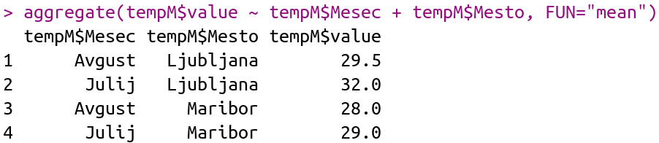
Povzemanje podatkov po skupinah
Agregiranje po eni spremenljivki
Agregiranje po več spremenljivkah

Slide 83
Povzemanje podatkov: paket dplyr
library(dplyr)
Ustvarimo skupine: funkcija group_by()
group_by(tabela,
spremenljivke za združevanje)

Slide 84
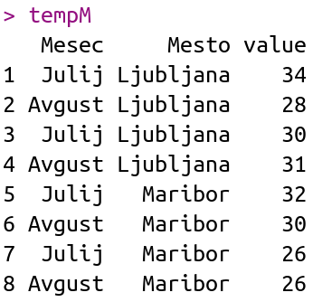
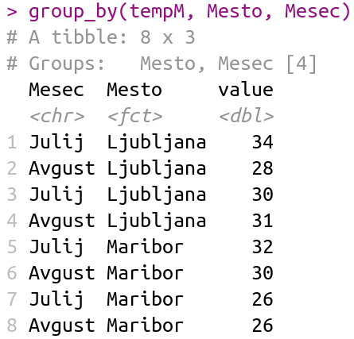
Povzemanje podatkov: paket dplyr
Funkcija ne spremeni podatkov – samo ustvari skupine

Slide 85
Povzemanje podatkov: paket dplyr
Povzemanje podatkov: funkcija summarize()
summarize(tabela,
imePovzetihPodatkov = funkcija(podatki),
imePovzetihPodatkov2 = funkcija(podatki),
… )

Slide 86

Povzemanje podatkov: paket dplyr
POZOR: Funkcija summarize() se nahaja tudi v paketu plyr in ima drugačno obnašanje! Ekplicitno lahko funkcijo iz paketa pokličemo paket::funkcija() –> v tem primeru dplyr::summarize()

Slide 87
Cevovodna obdelava podatkov
group_by() in summarize() sami po sebi nista najbolj uporabni funkciji
AMPAK dplyr omogoča “cevovodno obdelavo podatkov” z operatorjem %>%
  lahko podajamo podatke med funkcijami: izhodni podatki ene funkcije so vhodni podatki za drugo
  podatki %>% group_by() %>% summarize()

Slide 88
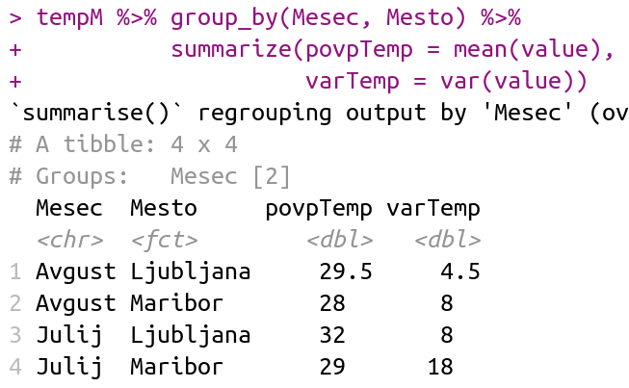
Cevovodna obdelava podatkov

Slide 89
Vaja
ModulA.Rmd / ModulA.R:
Povzemanje podatkov

Slide 90
1. Osnove R-a in R-studia (izvršitev kode, paketi)
2. Osnovni podatkovni tipi in strukture
3. Osnovne operacije
4. Osnove dela z datotekami
5. Povzemanje podatkov
6. Preurejanje podatkov
7. Pomoč za R in dobra praksa pisanja kode

Slide 91
Preurejanje podatkov
Združevanje / delitev podatkov
Preurejanje stolpcev / vrstic (“vrtenje” tabel)

Slide 92
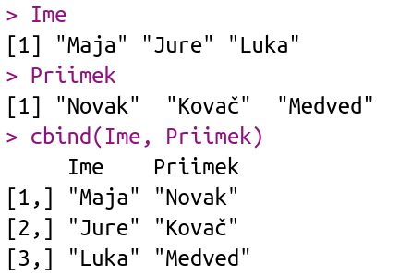
Spajanje podatkov
Spajanje vektorjev (stolpcev) v tabelo:
  funkcija cbind(vektor1, vektor2 ...) = column bind
  Output: matrika

Slide 93
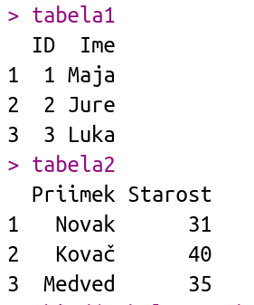
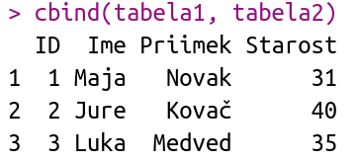
Spajanje podatkov
Spajanje stolpcev tabel z enakim številom vrstic
funkcija cbind(tabela1, tabela2 ...)

Slide 94
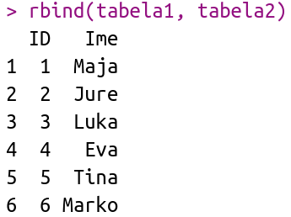
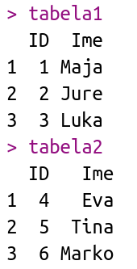
Spajanje podatkov
Spajanje vrstic tabel z enakim številom in imeni stolpcev
funkcija rbind(tabela1, tabela2 …) = row bind

Slide 95
Uparjanje podatkov
Združevanje tabel na podlagi ključa / -ev
funkcija merge(tabela1, tabela2, by=”ključ”)
  Ključ = ime/-na stolpca/-ev za združevanje
  by → enako ime stolpca v obeh tabelah
  by.x in by.y → različna imena stolpcev v tabelah (x je prva tabela, y druga)

Slide 96
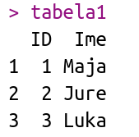
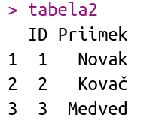
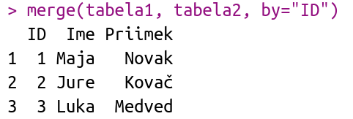
Uparjanje podatkov
Združevanje tabel na podlagi ključa / -ev
funkcija merge(tabela1, tabela2, by=”ključ”)

Slide 97
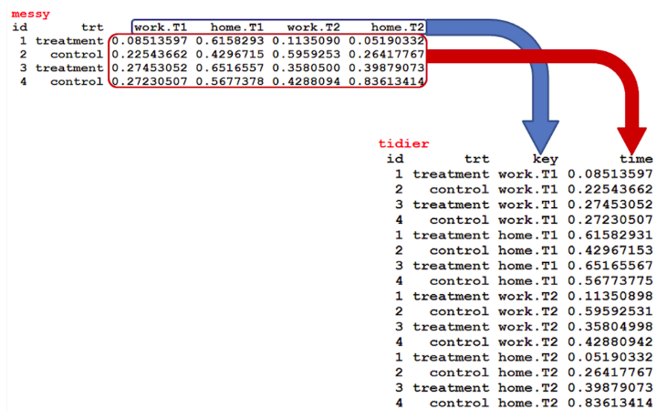
“Vrtenje” tabel
Če imamo isti atribut v različnih stolpcih in ga želimo zbrati v en stolpec:

Slide 98
“Vrtenje” tabel
Knjižnica reshape in funkcija melt()
Imena stolpcev v spremenljivko
funkcija melt(data,
id.vars, measure.vars)
id.vars = ime stolpca ali vektor imen stolpcev z identifikatorji
measure.vars = ime stolpca ali vektor imen z merjenimi vrednostmi

Slide 99
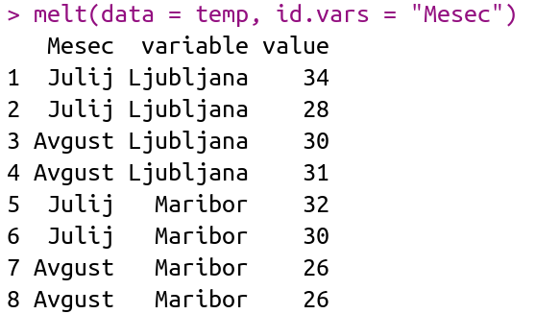
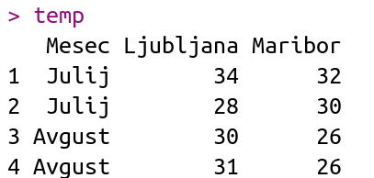
“Vrtenje” tabel
variable in value sta privzeti imeni za novonastala stolpca
Ime za variable stolpec nastavimo z variable_name parametrom

Slide 100
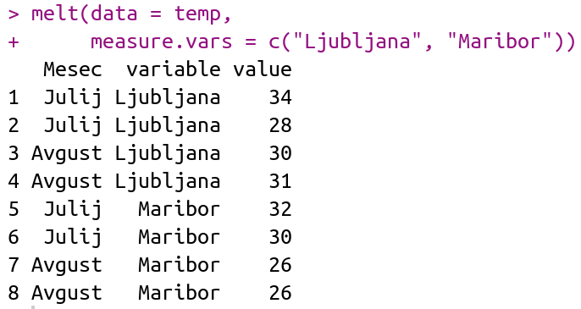
“Vrtenje” tabel
variable in value sta privzeti imeni za novonastala stolpca
Ime za value stolpec nastavimo z value_name parametrom

Slide 101
Naprednejše funkcije za preurejanje - tidyr
Knjižnica tidyr
tidyr operira s podatkovno strukturo tibble
  Poenostavljen data.frame
  Omogoča manj, več se pritožuje → prej odkrijemo napako in poenostavimo kodo

Slide 102
Naprednejše funkcije za preurejanje
pivot_longer: imena stolpcev v spremenljivko → daljšanje tabele (manj stolpcev, več vrstic)
pivot_longer(data = tabela,
cols = stolpci za združevanje,
names_to= ime stolpca spremenljivke,
values_to=ime stolpca vrednosti)

Slide 103
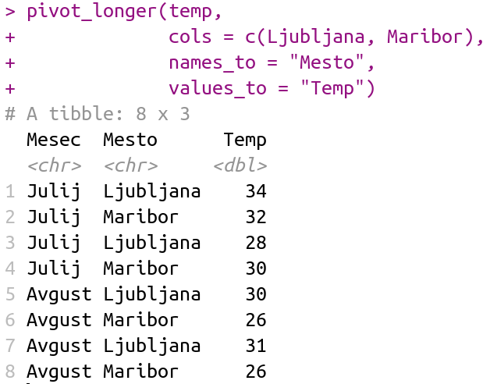
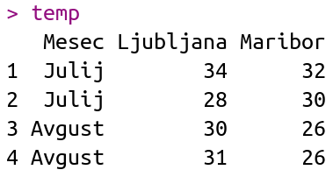
Naprednejše funkcije za preurejanje

Slide 104
Naprednejše funkcije za preurejanje
pivot_wider: spremenljivka v ime stolpca → širjenje tabele (več stolpcev, manj vrstic)
pivot_wider(data = tabela,
id_cols = unikaten identifikatorjev,
names_from=ime stolpca spremenljivke,
values_from=ime stolpca vrednosti)

Slide 105
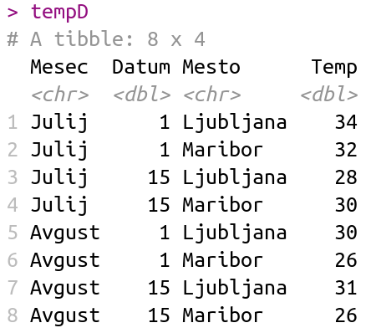
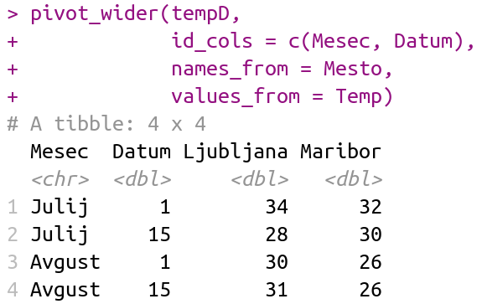
Naprednejše funkcije za preurejanje
Unikaten ID

Slide 106
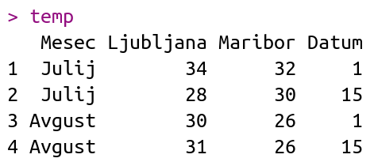
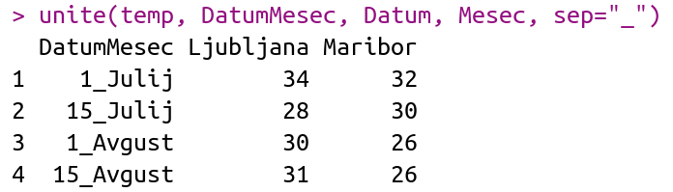
Naprednejše funkcije za preurejanje
unite: zlepi stolpce
unite(data = tabela,
col = ime novega stolpca,
... = stolpci za združevanje,
sep = ločilo,
remove = ali odstranim … stolpce)

Slide 107
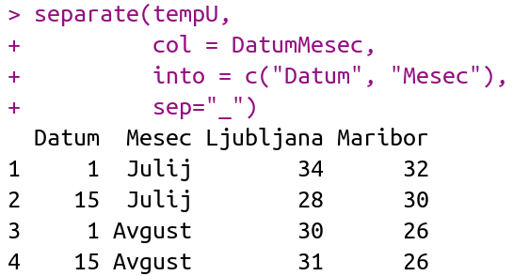

Naprednejše funkcije za preurejanje
separate: razdruži stolpec (naprednejša verzija z regex: extract)
separate(data = tabela,
col = stolpcec za razdružitev,
into = imena ustvarjenih stolpcev,
sep = ločilo)

Slide 108


Naprednejše funkcije za preurejanje
expand: vse možne kombinacije navedenih spremenljivk
expand(data = tabela,
… = stolpci za primerjavo)

Slide 109


Naprednejše funkcije za preurejanje
chop: združevanje podatkov v sezname glede na unikatne kombinacije spremenljivk
chop(data = tabela,
cols = stolpci za združevanje)
Različno obnašanje, če je vhodni podatkovni tip
tibble ali data.frame

Slide 110
Naprednejše funkcije za preurejanje
chop: združevanje podatkov v sezname glede na unikatne kombinacije spremenljivk
chop(data = tabela,
cols = stolpci za združevanje)
Funkcija nest ima podobno obnašanje;
Le da namesto zbiranje v sezname
podatke zbere v posamične tabele
Različno obnašanje, če je vhodni podatkovni tip
tibble ali data.frame

Slide 111


Naprednejše funkcije za preurejanje
unchop: razdruževanje podatkov iz seznamov
unchop(data = tabela,
cols = stolpci za razdruževanje)

Slide 112

Naprednejše funkcije za preurejanje
pack: “sesedanje” večih stolpcev v eno stolpec-tabelo
pack(data = tabela,
cols = stolpci za “sesedanje”)
unpack
Prvi stolpec
Drugi stolpec-tabela

Slide 113
“Cevovodna” obdelava podatkov
Paket magittr, ampak vključen v tidyr
Direktno “podajanje” podatkov naslednji funkciji
Operator %>% (Ctrl+M)
podatki %>% funkcija1(parametri) %>% funkcija2(parametri) ...

Slide 114

“Cevovodna” obdelava podatkov

Slide 115
Povzemanje podatkov
V “cevovod” lahko združimo različne funkcije iz različnih paketov
podatki %>% pivot_longer() %>%
unite() %>%
group_by() %>%
summarize()

Slide 116

Povzemanje podatkov
Vhodni podatki

Slide 117

Povzemanje podatkov

Slide 118
Vaja
ModulA.Rmd / ModulA.R:
Preurejanje podatkov

Slide 119
1. Osnove R-a in R-studia (izvršitev kode, paketi)
2. Osnovni podatkovni tipi in strukture
3. Osnovne operacije
4. Osnove dela z datotekami
5. Preurejanje podatkov
6. Povzemanje podatkov
7. Pomoč za R in dobra praksa pisanja kode

Slide 120



Pomoč za R
?imeFunkcije
CRAN: priročniki paketov
- problema ali napake
google za R: https://rseek.org/
- https://stackoverflow.com/

Slide 121
Pomoč za učenje R
Vgrajena pomoč: demo()
Interaktivne vaje: paket discovr
Spletni interaktivni tečaji:
  DataCamp:
  https://learn.datacamp.com/skill-tracks/r-programming
  https://learn.datacamp.com/career-tracks/data-scientist-with-r
  https://learn.datacamp.com/career-tracks/data-analyst-with-r
  Codecademy: https://www.codecademy.com/learn/learn-r
Spletne knjige z nalogami
  https://jillymackay.github.io/RatRDSVS/index.html
  R za data science: https://r4ds.had.co.nz/

Slide 122


Najpogostejše napake
Pozabimo oklepaj / zaklepaj
Pozabimo navednice
Napačno ime spremenljivke

Slide 123

Najpogostejše napake
Napačno ime funkcije
Napačno ime imenika / mape / datoteke

Slide 124


Najpogostejše napake
Napačno izbrani elementi tabele
Aplikacija funkcije na napačen podatkovni tip

Slide 125

Dobra praksa pisanja kode
Opis programa na začetku datoteke
Naloži potrebne knjižnice na začetku
Previdno z relativnimi potmi do datotek
Komentiraj kodo!!! → kaj koda počne, kaj so
spremenljivke, za označitev sekcij kode
Definiraj funkcije na začetku datoteke (ali v posebni datoteki)

Slide 126
Dobra praksa pisanja kode
Dosledno poimenuj spremenljivke in oblikuj kodo
Pišimo kodo za večkratno uporabo
  Razbij kodo v majhne, samostojne dele
  Ne ponavljaj pogostih operacij –> funkcije
Uporabljaj nadzor različic (“version control”)

Slide 127

Nadzor različic: Git
github / gitlab / bitbucket
Programi za nazdor različic:
  Zapis vseh spremembe v datoteki tekom časa
  Priklic katerokoli izmed prejšnjih verzij datoteke
  Povrnitev v prejšnje stanje
  Primenjava sprememb med različicami ...

Slide 128

Github / Gitlab / Bitbucket
Programi za nazdor različic:
  Sočasno urejanje datoteke s strani večih uporabnikov

Slide 129
Github / Gitlab / Bitbucket
Ustvarimo “remote” repozitorij (projekt)
Kloniramo repozitorij na lokalni računalnik
Dodamo in pošljemo spremembe
Potisnemo spremembe na remote repozitorij
Urejanje nesoglasij v kodi
Naslednjič: povlečemo spremembe in nadaljujemo z delom
https://www.atlassian.com/git/tutorials/comparing-workflows

